Slide 2
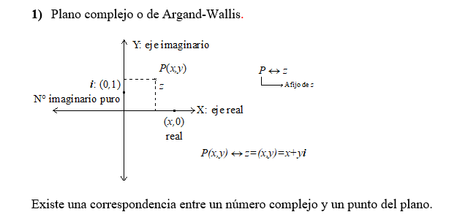
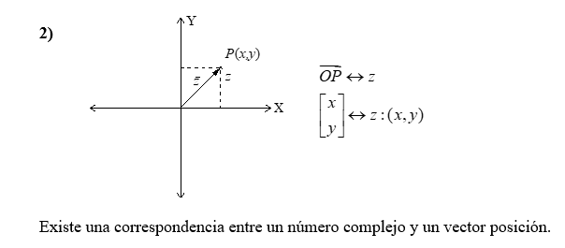
CONJUNTOS DE PUNTOS EN EL CAMPO COMPLEJO
.

Slide 4
Suma de complejos

Slide 11
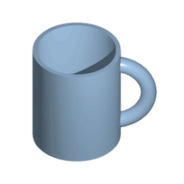
TOPOLOGÍA
El término topología deriva del griego «topos», que significa lugar, y «logos» que significa estudio. La organización perceptual del espacio de los objetos en proximidad, cercanía, separación, orden, sucesión espacial, inclusión, contorno y continuidad, independiente de la forma y el tamaño de los cuerpos o figuras.
Estudia la transformación de un cuerpo o figura geométrica en otro. Por ejemplo, una rosquilla puede transformarse en una taza de café, un triángulo puede transformarse en una esfera, etc.
Nobel de Física 2016

Slide 14
